Slide 1
KORPORATIVNA DRUŠTVENA ODGOVORNOST
Prof. dr Igor Todorović

Slide 2
Interesnih grupa i njihova očekivanja
Okvir korporativnog upravljanja definiše formalne zahtjeve i granice u okviru kojih se donosi/razvija strategija i odnosi na međusobne odnose i odgovornosti u lancu upravljnja
pored toga je potrebno razumjeti i očekivanja i drugih grupa koje nisu u tome lancu (dobavljače, klijente, lokalna zajednica itd.)
za sve interesne grupe (IG) unutra i izvan organizacije potrebno je razumjeti očekivanja i napravoiti procjenu mogućih razlika medju njima kao i njihvog mogućeg uticaja na ciljeve strategije

Slide 3
Definisanje zainteresovanih strana i angažovanje zainteresovanih strana
Zainteresovane strane su pojedinci ili grupe koji mogu uticati ili biti pod uticajem akcija, strategija i politika preduzeća.
Za CSRD, tipične kategorije zainteresovanih strana uključuju zaposlene, dobavljače, potrošače, lokalne zajednice i javne vlasti, uključujući regulatore, supervizore i centralne banke.

Slide 4
Definisanje zainteresovanih strana i angažovanje zainteresovanih strana
Zainteresovane strane su ljudi, zajednice ili organizacije koji utiču na kompaniju ili kompanija utiče na njih.
Grupe zainteresovanih strana obuhvataju „zaposlene i druge radnike, dobavljače, kupce, krajnje korisnike, lokalne zajednice i osobe u ugroženim situacijama i javne organe, uključujući regulatore, supervizore i centralne banke“ (ESRS 1).

Slide 5
Definisanje zainteresovanih strana i angažovanje zainteresovanih strana
Evropski standardi izveštavanja o održivosti (ESRS), osnova zahteva za izveštavanje CSRD-a, identifikuju dve vrste relevantnih zainteresovanih strana:
Pogođene zainteresovane strane: Pojedinci ili grupe na čije interese utiču aktivnosti preduzeća, kao što su zaposleni, dobavljači i kupci.
Korisnici Izjava o održivosti: Pojedinci ili entiteti koji se oslanjaju na informacije u Izjavi o održivosti za donošenje odluka, uključujući investitore, zajmodavce, menadžere imovine, kreditne institucije i druge.

Slide 6
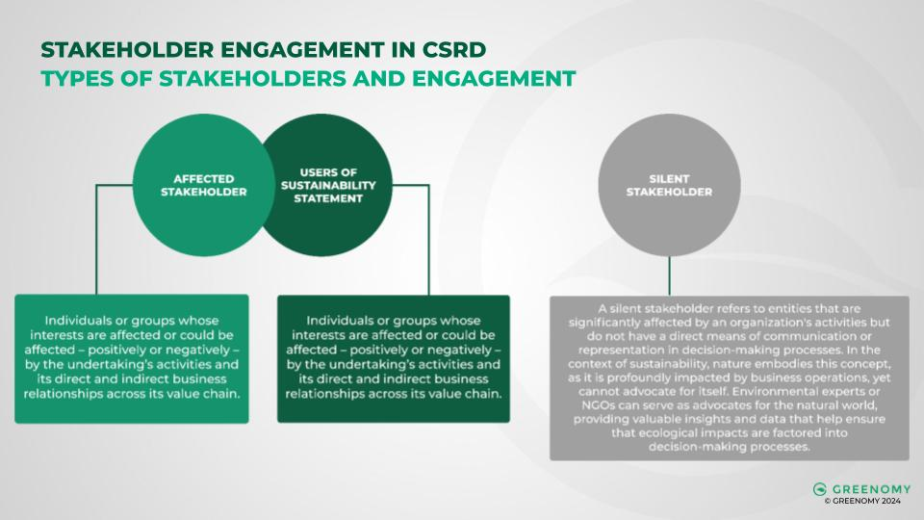

Slide 7
Tri tipa (vrste) vanjskih IG
IG dio poslovnog okruženja (nabavljači, kunkurencija, investitori, distributeri)
IG dio društveno-političkog okruženja- predstavnici javnog sektora, vladine agencije (politika razvoja) koji mogu uticati na društveni legitimitet strategije
IG dio tehnološkog ogruženja – agencije za standardizaciju ICT, vlasnici ICT itd. koji mogu uticati na prihvatanje i difuziju nove tehnologije
  Uticaj IG se razlikuje od situacije do situacije, konteksta (javni i privatni sektor)
  Brojni konflikti i očekivanja

Slide 8
Zaintresovane strane
Zaposleni
Kupci
Investitori
Vlasnici
Menadžment
Dobavljači
Zajednice
Regulatori
Nevladine organizacije
Akademske instiucije
Mediji
Organizacije i grupe za zaštitu potrošača
Trgovačka udruženja
Udruženja građana
Kanali prodaje
Agencije za ocjenjivanje
…

Slide 9
Kako je angažovanje zainteresovanih strana povezano sa E, S i G
Životna sredina (E):
Procjena uticaja: Angažovanje sa zainteresovanim stranama kao što su lokalne zajednice, grupe za zaštitu životne sredine i regulatorna tela pomaže kompanijama da razumeju uticaj njihovog poslovanja na životnu sredinu. Ove povratne informacije mogu da usmere akcije za ublažavanje negativnih efekata i poboljšanje pozitivnih ishoda.
Inicijative za održivost: Uključivanje zainteresovanih strana u inicijative za održivost osigurava da su ekološke strategije kompanije praktične, ostvarive i podržane od strane onih na koje to utiče.

Slide 10
Kako je angažovanje zainteresovanih strana povezano sa E, S i G
Društveni (S):
Odnosi sa zajednicom: Efikasno angažovanje zainteresovanih strana podstiče pozitivne odnose sa zajednicama, zaposlenima i klijentima. Ovo može dovesti do poboljšane društvene dozvole za rad, poboljšane reputacije brenda i povećanog zadovoljstva zaposlenih.
Ljudska prava i radna praksa: Angažovanjem sa radnicima, sindikatima i organizacijama za ljudska prava, kompanije mogu da obezbede da njihova praksa bude poštena, etička i u skladu sa međunarodnim standardima.

Slide 11
Kako je angažovanje zainteresovanih strana povezano sa E, S i G
Upravljanje (G):
Transparentnost i odgovornost: Angažovanje zainteresovanih strana promoviše transparentnost i odgovornost u korporativnom upravljanju. Uključivanjem akcionara, članova odbora i drugih organa upravljanja, kompanije mogu poboljšati procese donošenja odluka i poboljšati strukture korporativnog upravljanja.
Upravljanje rizikom: Angažovanje sa zainteresovanim stranama pomaže u identifikaciji i ublažavanju rizika koji se odnose na pitanja upravljanja, kao što su usklađenost sa propisima, etičko ponašanje i nadoknada izvršne vlasti.

Slide 12
Koncept za analizu uticaja i intresa intresnig grupa
Matrica ili mapiranje:
Konceptualini ‘alati’ za identifikovanje i razumijevanje prioriteta i političkog uticaja pojedinih intresnih grupa (IG)
Dva osnovna problema:
interes svake IG i njihvog uticaja na postojanje organizacije i njenu strategiju
da li IG ima uticaj da to napravi

Slide 13
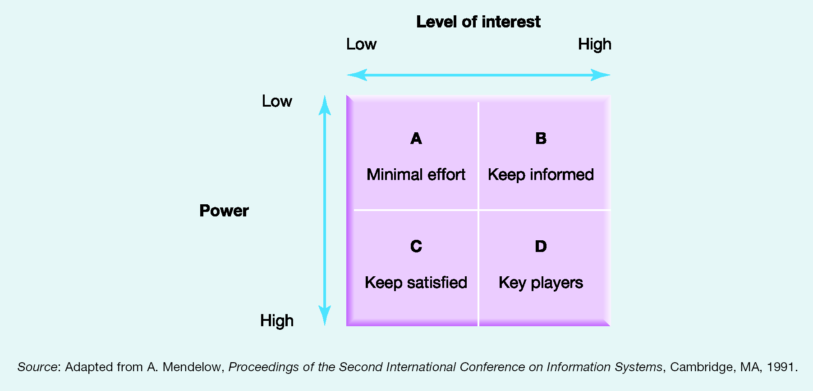
Exhibit 4.9 The Power/Interest Matrix

Slide 14
Explanation of the matrix grid
High power, interested IG: you must fully engage them and make the greatest efforts to satisfy.
High power, less interested IG: put enough work in with these to keep them satisfied, but not so much that they become bored with your message.
Low power, interested IG: keep these adequately informed, and talk to them to ensure that no major issues are arising. They can often be very helpful with the detail of your project.
Low power, less interested IG: again, monitor them, but do not bore them with excessive communication.

Slide 15
Matrica ili (politički) kontekst- klasifikacija IG prema njihovoj moći
Segment D (ključni igrači) - za njih je prihvatljivost strategije od velike važnosti
Segmnet C (najčešće institucije), obično pasvne IG ali u nekim situacijam mogu da imaju veliki uticaj (važnost komunikacije i redovnog informisanja)
Segment B, (lokalna zajednica, nabavljači itd.) mogu biti od velike važanosti i zato ih je važno adresirati njihova očekivanja u procesu strateškog odlučivanja
Sergment A, (minimalni napor) - nadgledajte ih, ali ne opterećujte ih pretjeranom komunikacijom.

Slide 16
Matrica A – moguća reakcia IGa
A | B akcionar M (-) Toulouse ispostava (-) Klijenti (MNC) X (+) Francuski ministar (-) Marketing (-) IT nabavljači A (+)
C Klijenti Z Njemački ministar | D Klijenti Y (-) (ključni proizvođač u Francuskoj) Ispostava u Frankfurtu (+) Korporativno finansiranje (+)

Slide 17
Matrica B – željena reakcija IGa
A Francuski ministar | B akcionar M (-) Toulouse ispostava (-) Marketing (-) IT nabavljači A (+)
C Klijenti Z Njemački ministar | D Klijenti X (+) Klijenti Y (+) Ispostava u Frankfurtu (+) Korporatino finansiranje (+)

